Slide 1
Разработка инструмента анализа и автоматической проверки требований для информационного обмена в бортовых сетях передачи данных
Выпускная квалификационная работа
Выполнил
студент 421 группы
Маслов Н.С.
Научный руководитель: Герасёв А.В.

Slide 2
Предмет исследования
Предметом исследования являются бортовые вычислительные комплексы судов и самолётов, использующие МКИО для обмена данными между компонентами
  МКИО — мультиплексный канал информационного обмена

Slide 3
Предмет исследования
Предметом исследования являются бортовые вычислительные комплексы судов и самолётов, использующие МКИО для обмена данными между компонентами
  МКИО — мультиплексный канал информационного обмена
  ГОСТ Р 52070-2003
  MIL STD-1553B

Slide 4
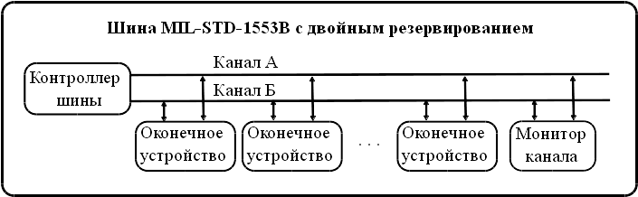
МКИО

Slide 5
Проблема
При разработке и отладке распределённой вычислительной системы проверяется соблюдение компонентами системы набора требований:
  частоты обменов;
  порядок следования обменов;
  пороговые значения параметров;
  зависимости между параметрами;
  ...
  и т.д.

Slide 6
Проблема
Требования к РВС представлены в виде протоколов.
Протокол — документ, описывающий структуру РВС и взаимодействие компонентов системы.
  Протокол — неформальное описание, используемое разработчиками РВС.

Slide 7
Проблема
На сегодняшний день на практике многие требования к РВС проверяются вручную.
  Не предложено доступного инструмента для анализа и автоматической проверки требований.

Slide 8
Проблема
На сегодняшний день на практике многие требования к РВС проверяются вручную.
  Не предложено доступного инструмента для анализа и автоматической проверки требований.
  Такой инструмент упростил бы процесс разработки РВС.

Slide 9
Решение
Предложить способ формального описания требований к РВС:
  Требования к обменам;
  Требования к значениям параметров.
Разработать программный инструмент для автоматической проверки трассы на соответствие требованиям.
  Трасса — последовательность обменов на канале. Может быть записанной или формироваться в режиме реального времени при мониторинге канала.

Slide 10
Анализатор МКИО
В ЛВК разрабатывается Анализатор МКИО.
Возможности:
  Регистрация обменов МКИО;
  Запись трасс обменов;
  Получение значений параметров, передаваемых в обменах;
  Построение графиков значений параметров.
С++ / Qt 4

Slide 11
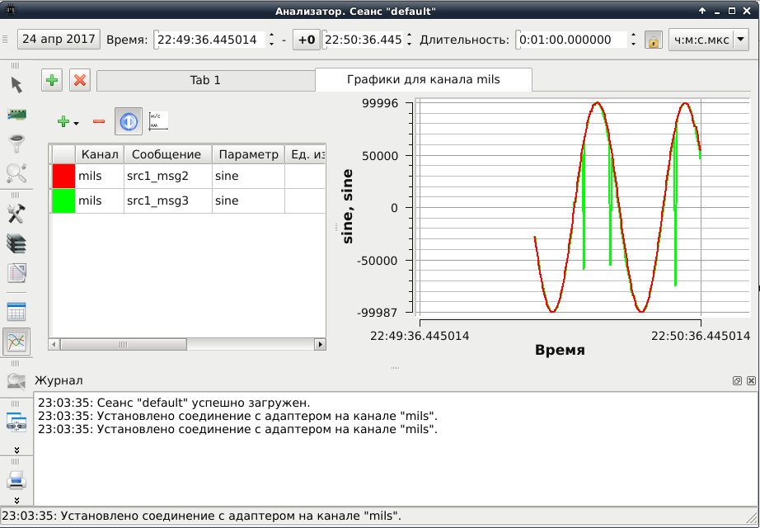
Анализатор МКИО

Slide 12
Постановка задачи
Провести анализ существующих протоколов информационного взаимодействия и предложить набор ограничений/характеристик, которые можно проверять в ходе работы анализатора;
Предложить формальное описание требований к обменам и параметрам;
  Учесть возможность автоматической генерации части требований

Slide 13
Постановка задачи
Спроектировать инструмент анализа в рамках Анализатора МКИО;
  Учесть возможность использования Анализатора МКИО в режиме регистрации обменов в реальном времени;
Реализовать инструмент анализа, провести апробацию.

Slide 14
Полученные результаты
Предложено формальное описание требований:
  XML-документ, описывающий обмены, параметры и ограничения для обменов и параметров;
Предложен набор проверяемых требований;
Разработан метод проверки требований, учитывающий требование к быстродействию анализатора;

Slide 15
Полученные результаты
Выполнена программная реализация анализатора требований;
Выполнена апробация разработанного инструмента на сгенерированных трассах обменов.

Slide 16
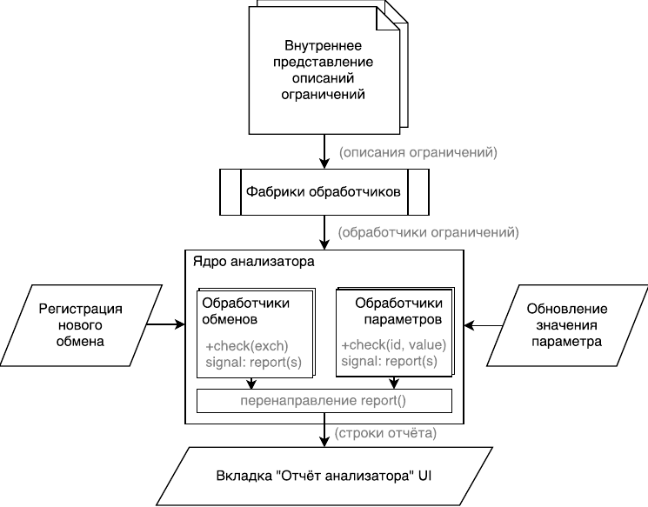
Архитектура решения

Slide 17
Перспективы развития
Усовершенствование интеграции анализатора с инструментами Анализатора МКИО;
Усовершенствование пользовательского интерфейса анализатора;
Расширение сферы применения анализатора на другие каналы информационного обмена.

Slide 18
Планы на ближайшее время
Подготовить полный отчёт о тестировании возможностей анализатора на сгенерированных трассах;
Провести апробацию решения на трассах обменов, полученных на стенде моделирования бортового оборудования.

Slide 19
Благодарю за внимание!
Вопросы?

